Slide 1


ZÁKLADNÍ ŠKOLA OLOMOUC
příspěvková organizace
MOZARTOVA 48, 779 00 OLOMOUC
tel.: 585 427 142, 775 116 442; fax: 585 422 713
email: kundrum@centrum.cz; www.zs-mozartova.cz
Projekt: ŠKOLA RADOSTI, ŠKOLA KVALITY
Registrační číslo projektu: CZ.1.07/1.4.00/21.3688
EU PENÍZE ŠKOLÁM
Operační program Vzdělávání pro konkurenceschopnost

Slide 2
ZÁKLADNÍ ŠKOLA OLOMOUC
příspěvková organizace
MOZARTOVA 48, 779 00 OLOMOUC
tel.: 585 427 142, 775 116 442; fax: 585 422 713
email: kundrum@centrum.cz; www.zs-mozartova.cz
Autor: | Mgr. Eva Hájková
Vzdělávací oblast: | Člověk a příroda
Vzdělávací obor: | Zeměpis
Vzdělávací předmět: | Zeměpis
Ročník: | 7.
Tematická oblast: | Regiony světa
Téma hodiny: | Státy severní Afriky
Označení DUM: | VY_32_INOVACE_40.04.HAJ.ZE.7
Vytvořeno: | 19. 10. 2013

Slide 3
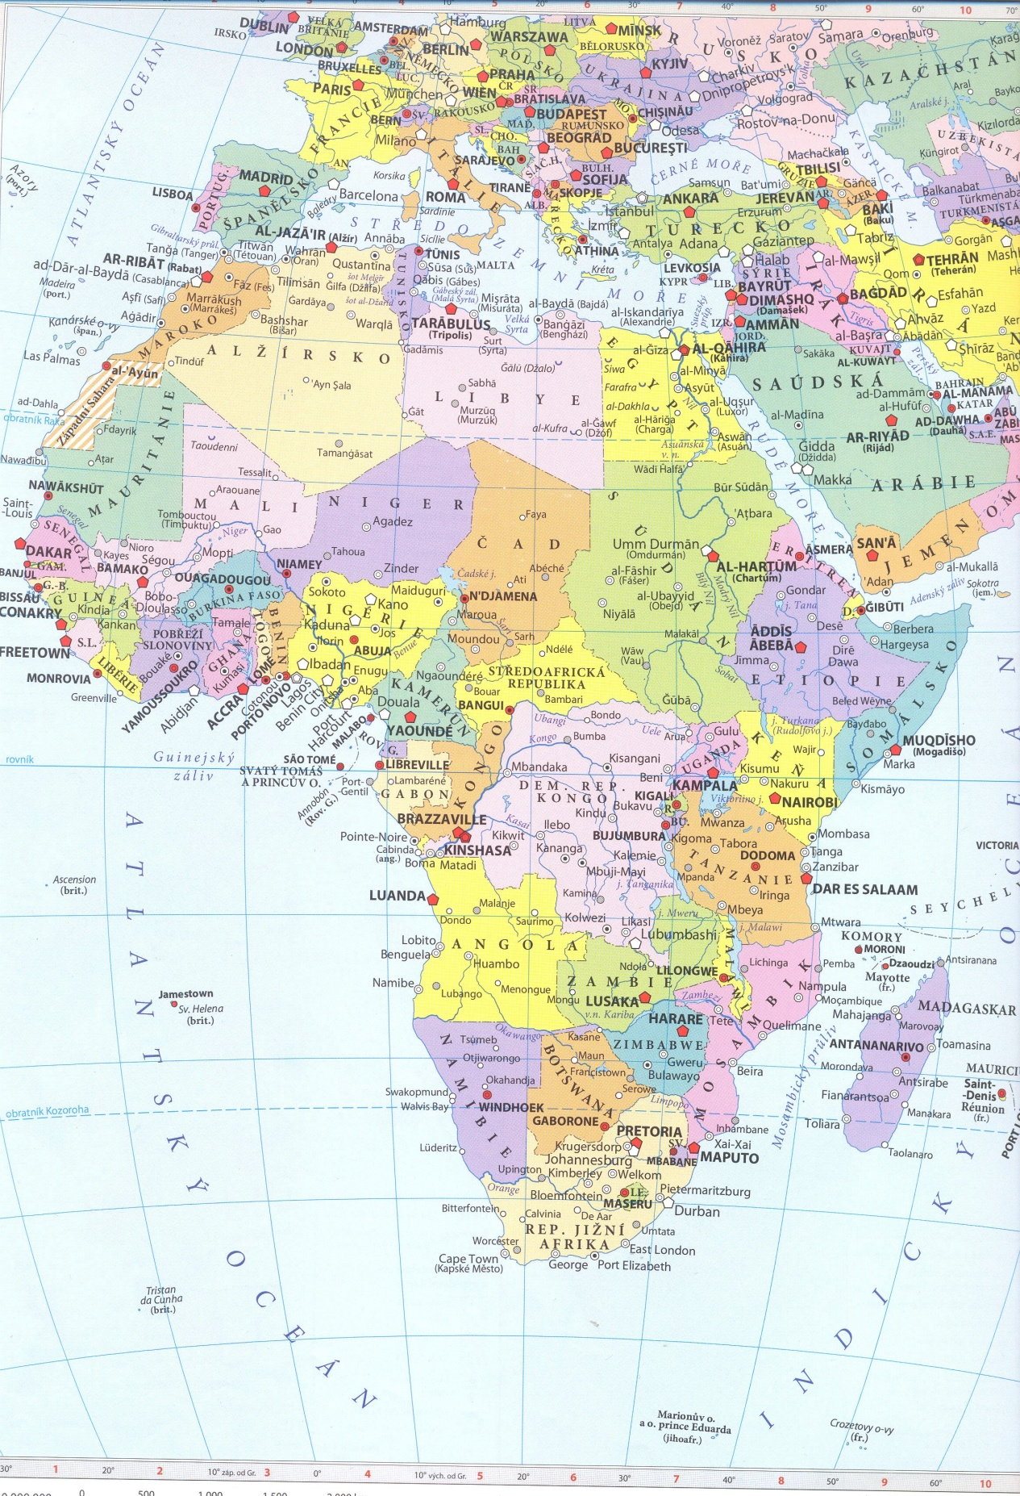
Státy severní Afriky
Tunisko
Maroko
Egypt
Alžírsko
Libye

Slide 4
Státy severní Afriky
Egypt, Libye, Tunisko, Alžírsko, Maroko
Leží na severu Afriky při Středozemním moři
Podnebí subtropické, ve vnitrozemí tropické, suché
Obyvatelstvo: rasa bílá (europoidní) – Arabové, Berbeři
hustě osídlené pobřeží a údolí Nilu
většina náboženství islám

Slide 5
Hospodářství států severní Afriky:
Průměrné, rychle se rozvíjí
Hospodářská spolupráce se státy Evropy
Velký nárůst cestovního ruchu

Slide 6
Nerostné bohatství:
ropa, zemní plyn, fosfáty
Průmysl: těžební, chemický, textilní, potravinářský
Zemědělství:
Podél pobřeží a v údolí Nilu:
Obilí, bavlník, tabák, citrusy, olivy, víno
V oázách: datle, fíky,chov velbloudů

Slide 7

EGYPT
Většina obyvatel v údolí Nilu, nárůst počtu
Cestovní ruch – pyramidy, moře
[obr. 1]
Hlavní město Káhira – největší město Afriky
Rychle se rozvíjející stát, rostoucí průmysl
Zemědělství: obilí, bavlník, citrusy, víno, chov skotu, rybolov

Slide 8
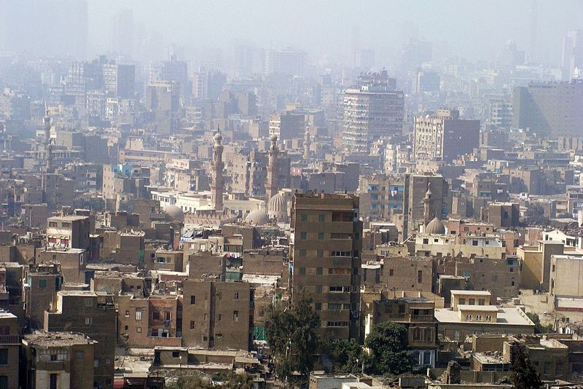
Káhira
[obr. 2]

Slide 9
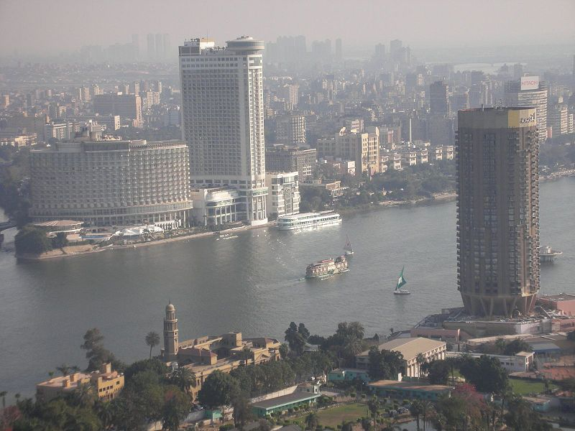
Káhira
[obr. 3]

Slide 10
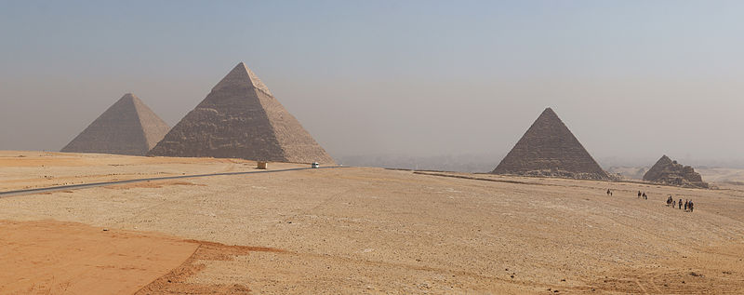
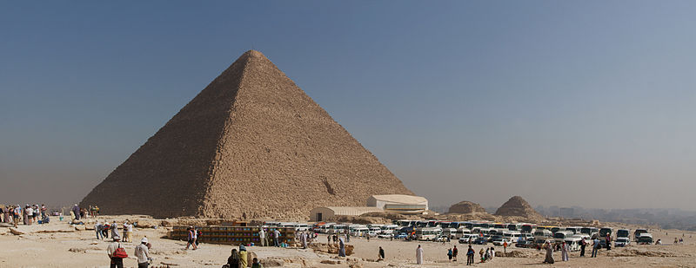
Pyramidy v Gize
[obr. 4]
[obr. 5]

Slide 11
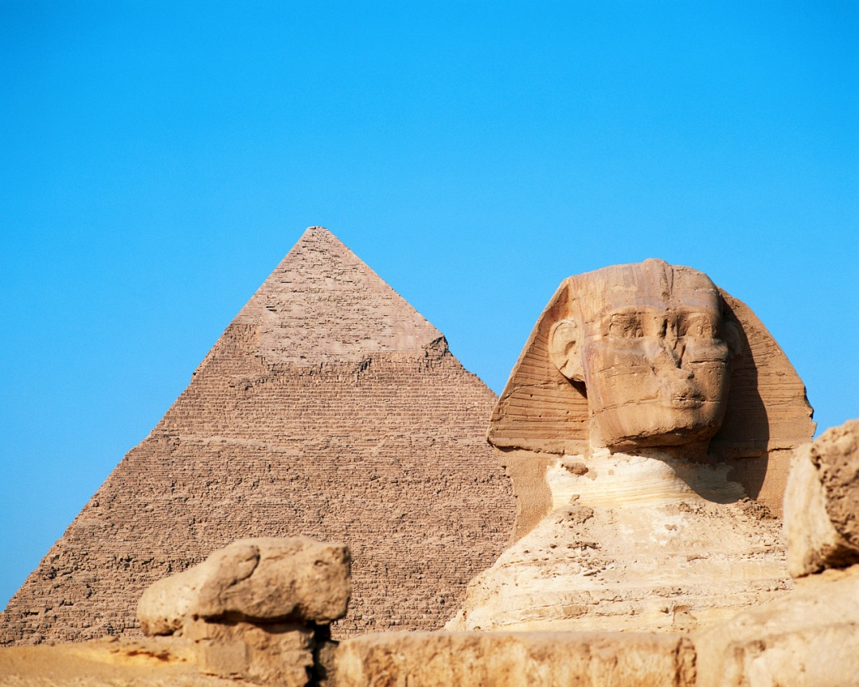
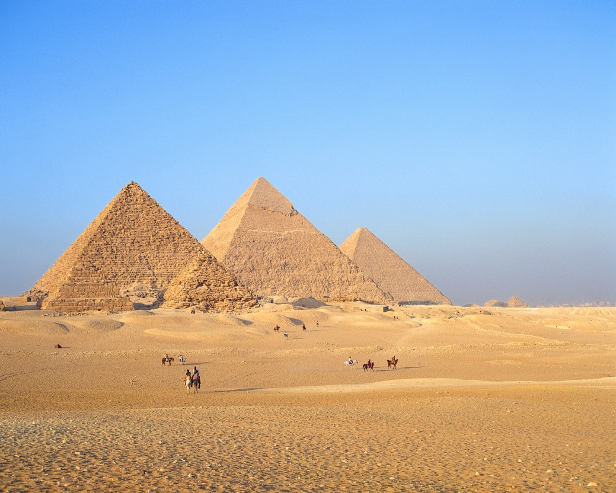

Slide 12

LIBYE
Hlavní město Tripolis
Zemědělství: bavlník, citrusy, rybolov
[obr. 6]
Velké zásoby ropy a zemního plynu
Průmysl těžební a chemický
Neklidná politická situace, svržení totality

Slide 13
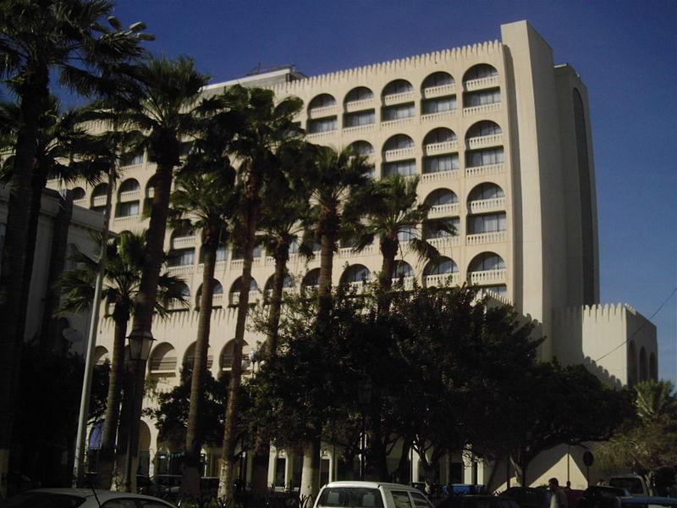
Tripolis
[obr. 7]

Slide 14
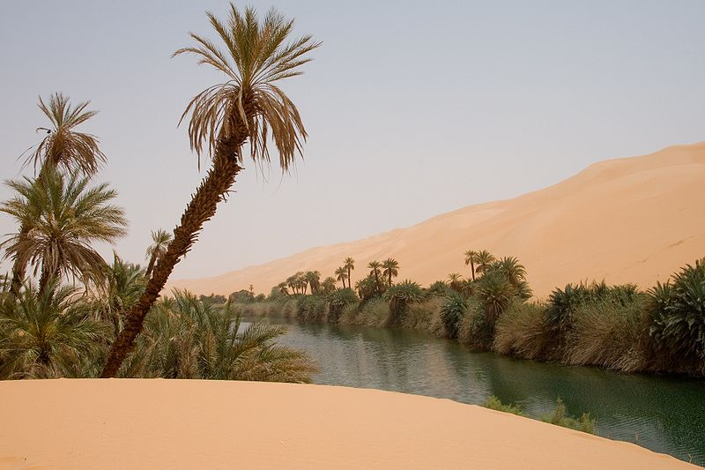
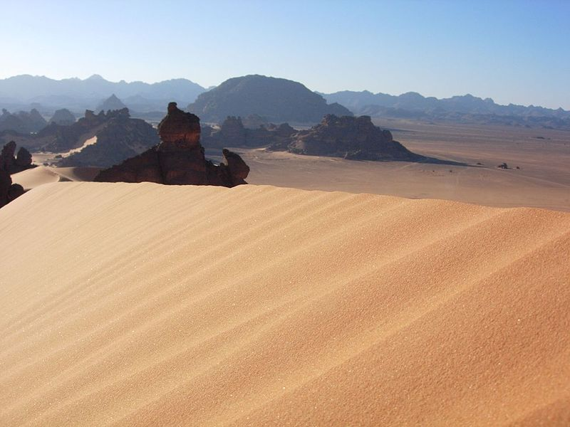
Krajina ve vnitrozemí
[obr. 9]
[obr. 8]

Slide 15
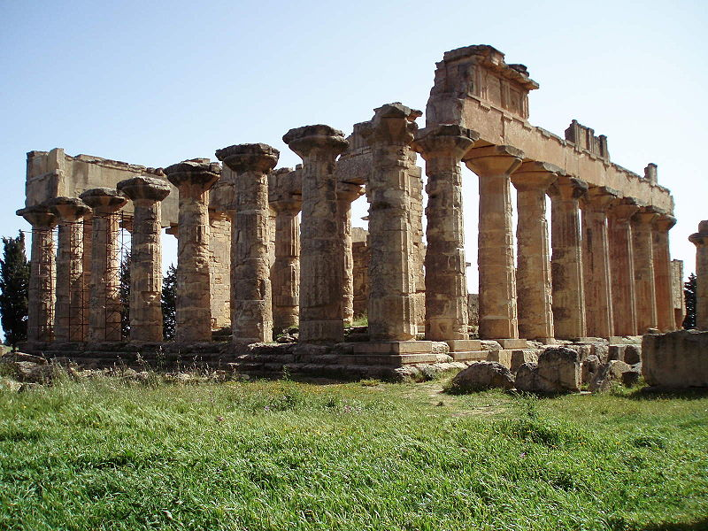
[obr.10]

Slide 16

TUNISKO
Hlavní město Tunis
[obr. 11]
Těžba ropy a zemního plynu
Rostoucí cestovní ruch
(pobřeží, historické památky)

Slide 17
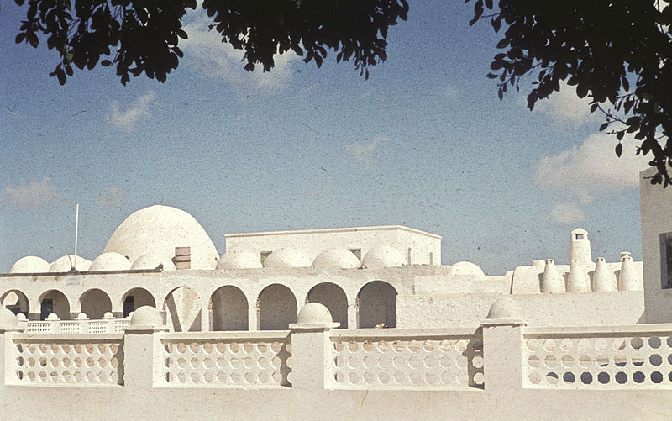
Tunis
[obr. 12]

Slide 18
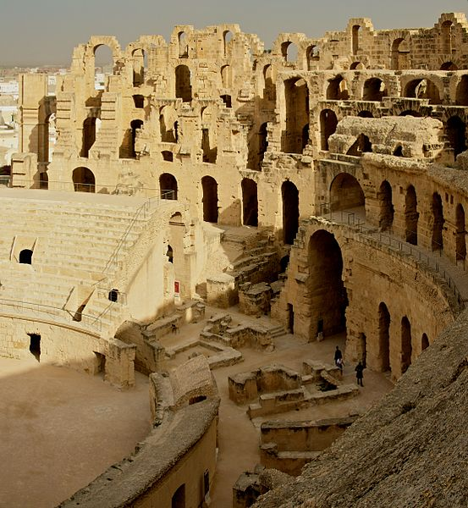
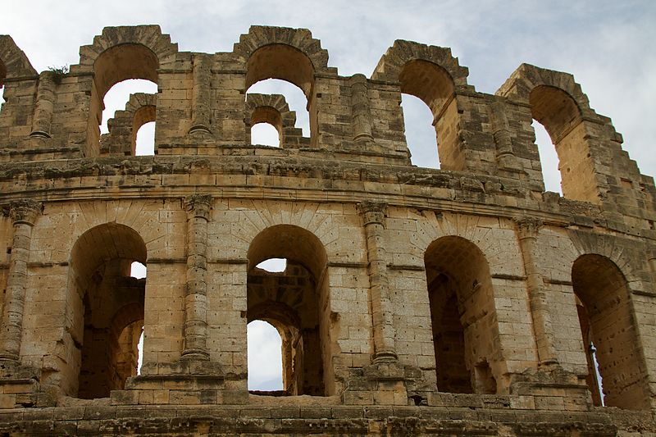
Historické památky
[obr. 13]
[obr. 14]

Slide 19

ALŽÍRSKO
Hlavní město Alžír
[obr. 15]
Velkou část státu zabírá Sahara
V poušti původní obyvatelstvo Berbeři

Slide 20
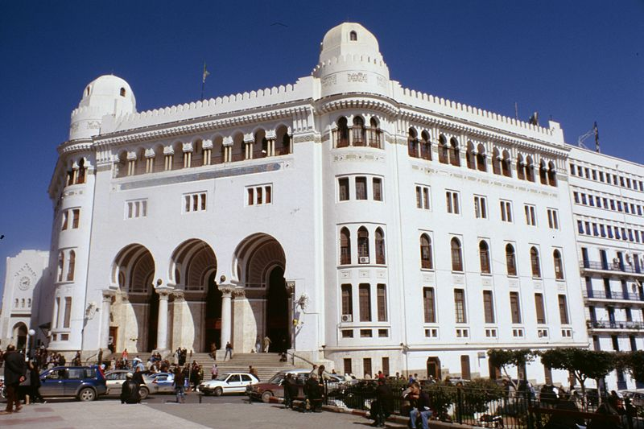
Alžír
[obr. 16]

Slide 21
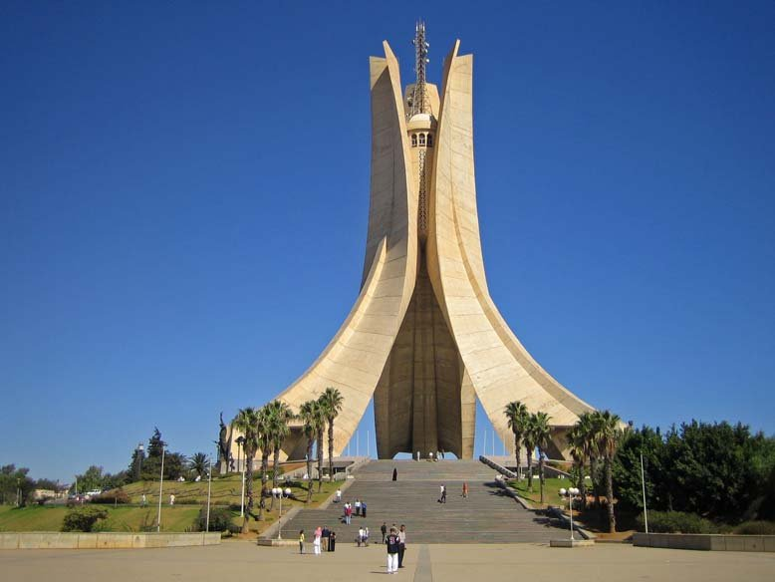
Alžír - památník
[obr. 17]

Slide 22

MAROKO
Hlavní město Rabat
Těžba ropy a fosfátů
[obr. 18]
Velký růst cestovního ruchu
Významný přístav Casablanca

Slide 23
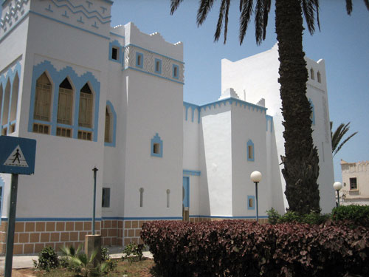
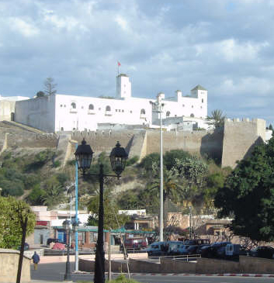
Rabat
[obr. 19]
[obr. 20]

Slide 24
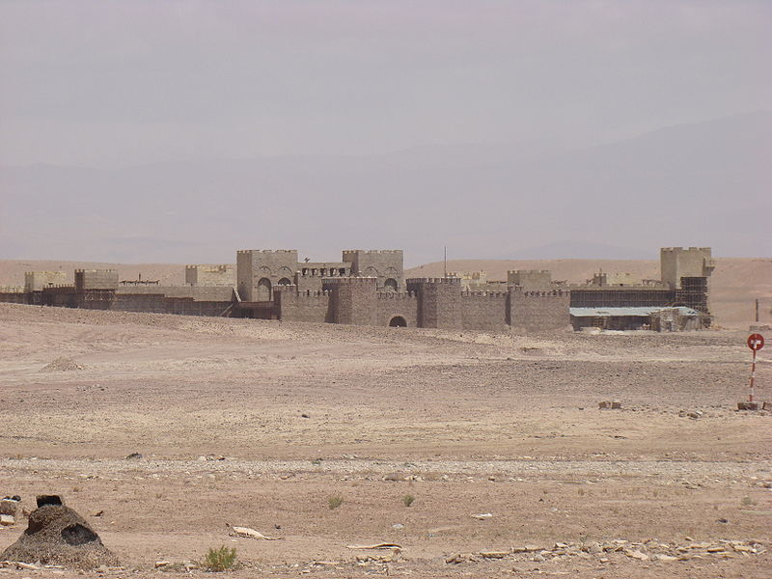
Osada v pohoří Atlas
obr. 21]

Slide 25
ZÁKLADNÍ ŠKOLA OLOMOUC
příspěvková organizace
MOZARTOVA 48, 779 00 OLOMOUC
tel.: 585 427 142, 775 116 442; fax: 585 422 713
email: kundrum@centrum.cz; www.zs-mozartova.cz
Seznam použité literatury a pramenů:
SVATOŇOVÁ, H.; KOLEJKA, J.: Zeměpis – Amerika, Afrika, 1. díl pro 7. ročník ZŠ nebo sekundy víceletých gymnázií. Brno: Nová škola, s.r.o. 2012. 96 s. IBSN 978-80-7289-383-6
DVOŘÁK, J.: Zeměpis 7 – učebnice pro základní školy a víceletá gymnázia. Plzeň: Fraus 2005. 128 s. ISBN 80-7238-304-3
Školní atlas světa – pro základní školy a víceletá gymnázia. Praha: Kartografie 2008. 175 s.
Použité zdroje:
Nečíslovaný obrazový materiál je použit z galerie obrázků a klipartů Microsoft Office.

Slide 26
Strana 3
Mapa Afriky
Školní atlas světa – pro základní školy a víceletá gymnázia. Praha: Kartografie 2008. 175 s.
Strana 7
[obr.1] [cit. 2013-10-18]. Dostupný pod licencí Public domain na
WWW:<http://commons.wikimedia.org/wiki/File:Flag_of_Egypt.svg>
Strana 8
[obr.2] [cit. 2013-10-18]. Dostupný pod licencí Public domain na
WWW:<http://commons.wikimedia.org/wiki/File:0021_Cairo_in_smog,_2010.JPG?uselang=cs>
Strana 9
[obr.3] [cit. 2013-10-18]. Dostupný pod licencí Public domain na
WWW:<http://commons.wikimedia.org/wiki/File:View_of_Cairoatday1.jpg?uselang=cs>
Strana 10
[obr.4] [cit. 2013-10-18]. Dostupný pod licencí Public domain na
WWW:<http://commons.wikimedia.org/wiki/File:All_pyramids_of_Giza_panorama_1.jpg?uselang=cs>
Strana 10
[obr.5] [cit. 2013-10-18]. Dostupný pod licencí Public domain na
WWW:<http://commons.wikimedia.org/wiki/File:Tourist_buses_and_the_Great_Pyramid_of_Giza.jpg?uselang=cs>

Slide 27
Strana 12
[obr.6] [cit. 2013-10-18]. Dostupný pod licencí Public domain na
WWW:<http://commons.wikimedia.org/wiki/File:Flag_of_Libya_(1977-2011).svg?uselang=cs>
Strana 13
[obr.7] [cit. 2013-10-18]. Dostupný pod licencí Public domain na
WWW:<http://commons.wikimedia.org/wiki/File:Grand_Hotel_Tripoli.jpg?uselang=cs>
Strana 14
[obr.8] [cit. 2013-10-18]. Dostupný pod licencí Public domain na
WWW:<http://commons.wikimedia.org/wiki/File:Libya_5391_Ubari_Lakes_Luca_Galuzzi_2007.jpg?uselang=cs>
Strana 14
[obr.9] [cit. 2013-10-18]. Dostupný pod licencí Public domain na
WWW:<http://commons.wikimedia.org/wiki/File:Libyan_Dessert.jpg?uselang=cs>
Strana 15
[obr.10] [cit. 2013-10-18]. Dostupný pod licencí Public domain na
WWW:<http://commons.wikimedia.org/wiki/File:Temple_of_Zeus_Cyrene.jpg?uselang=cs>

Slide 28
Strana 16
[obr.11] [cit. 2013-10-18]. Dostupný pod licencí Public domain na
WWW:<http://commons.wikimedia.org/wiki/File:Flag_of_Tunisia.svg?uselang=cs>
Strana 17
[obr.12] [cit. 2013-10-18]. Dostupný pod licencí Public domain na
WWW:<http://commons.wikimedia.org/wiki/File:Tunis1960-_hg.jpg?uselang=cs>
Strana 18
[obr.13] [cit. 2013-10-18]. Dostupný pod licencí Public domain na
WWW:<http://commons.wikimedia.org/wiki/File:Tunisia_10-12_-_029_-_El_Jem_(6609259757).jpg?uselang=cs>
Strana 18
[obr.14] [cit. 2013-10-18]. Dostupný pod licencí Public domain na
WWW:<http://commons.wikimedia.org/wiki/File:Tunisia_10-12_-_006_-_El_Jem_(6609240939).jpg?uselang=cs>
Strana 19
[obr.15] [cit. 2013-10-18]. Dostupný pod licencí Public domain na
WWW:<http://commons.wikimedia.org/wiki/File:Flag_of_Algeria.svg>

Slide 29
Strana 20
[obr.16] [cit. 2013-10-18]. Dostupný pod licencí Public domain na
WWW:<http://commons.wikimedia.org/wiki/File:Alger_-_Grande_Poste.jpg>
Strana 21
[obr.17] [cit. 2013-10-18]. Dostupný pod licencí Public domain na
WWW:<http://commons.wikimedia.org/wiki/File:Monument_aux_Martyrs.jpg>
Strana 22
[obr.18] [cit. 2013-10-18]. Dostupný pod licencí Public domain na
WWW:<http://commons.wikimedia.org/wiki/File:Flag_of_Morocco.svg?uselang=cs>
Strana 23
[obr.19] [cit. 2013-10-18]. Dostupný pod licencí Public domain na
WWW:<http://commons.wikimedia.org/wiki/File:Palais-du-gouverneur.jpg?uselang=cs>
Strana 23
[obr.20] [cit. 2013-10-18]. Dostupný pod licencí Public domain na
WWW:<http://commons.wikimedia.org/wiki/File:Tres_belle_vue.jpg?uselang=cs>
Strana 24
[obr.21] [cit. 2013-10-18]. Dostupný pod licencí Public domain na
WWW:<http://commons.wikimedia.org/wiki/File:Atlas_Studios_3.jpg?uselang=cs>

